Slide 1
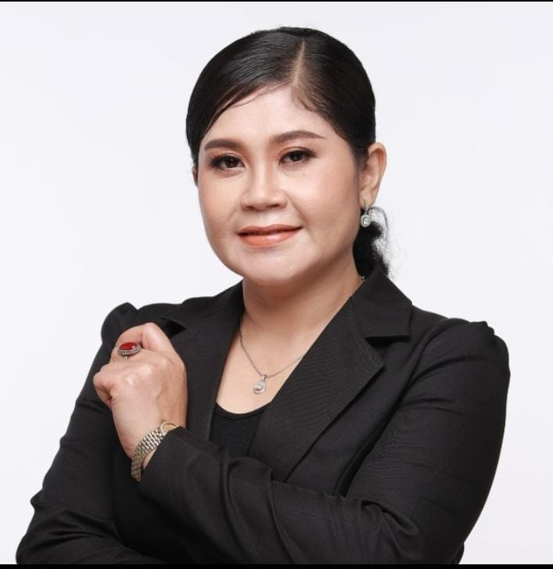
ບົດລາຍງານ ວິຊາວິທີການຄົ້ນຄວ້າ
ຫົວຂໍ້ ລະບົບຈັດການຂາຍເຄືອງສອ້ມແປງຄອມພິວເຕີທົ່ວໄປຮ້ານ ທ້າວຕົ້ນສ້ອມແປງຄອມພິວເຕີ
(Ton repairs computers general sales management system)
ອາຈານສອນໂດຍ: ສົນມະນີ ລູຊະວົງ
ສະໜັກຊິໃນກຸ່ມ
ທ.ຕູ້ຢ່າງທໍ່ຕູ້ ຈົ່ງສືຢ່າງ
ທ. ເຊັງວ່າງ ບຼົ່ງໄມ
ມະຫາວິທະຍາໄລແຫງ່ຊາດ
ຄະນະວິທະຍາສາດທໍາມະຊາດ
ພາກວິຊາວິທະຍາສາດຄອມພິວເຕີ
ສົກຮຽນ 2021 – 2022
Notes:
Good evening ladies and gentlemen. Thanks for all of you to take your time to join me today. My name is Thao wang. I am advanced student of the ICDI English Center. Today I feel very excited to be here for my presentation. If you have any question please feel free to ask me at the end of my speech, I’ll be happy to answer you. The purpose today, I’m going to present about” The Strengthening Professional Skills of Unemployment in Houylom village (SPSUH” so, I have divided it into 5 main points;

Slide 2
1. ຄວາມສຳຄັນຂອງບັນຫາ
ພາຍໃນຮ້ານປະກອບມີຄົນເຮັດວຽກ3ຄົນຄື: ເຈົ້າຂອງຮ້ານ,ພະນັກງານ 3 ຄົນ(ຍິງ 1). ພະນັກງານຊາຍຈະເຮັດໜ້າທີ່ໃນການຈັດອຸປະກອບຄອມພີວເຕີເພື່ອກຽມຂາຍສ່ວນພະນັກງານຍິງແມ່ນປະຈຳຢູ່ໜ້າຮ້ານເພື່ອຂາຍ ແລະ ຮັບລາຍການສັ່ງຊື້ຈາກລູກຄ້າ.ພະນັກງານຍິງແມ່ນປະຈຳຢູ່ໜ້າຮ້ານເພື່ອຂາຍ ແລະ ຮັບລາຍການສັ່ງຊື້ຈາກລູກຄ້າ.
ຮ້ານ ທ້າວ ຕົ້ນຂາຍເຄື່ອງສ້ອມແປງຄອມພິວເຕີທົ່ວໄປແມ່ນຮ້ານຂາຍເຄື່ອງສ້ອມແປງຄອມພີວເຕີທົ່ວໄປ ທີ່ປະກອບໄປດ້ວຍສີນນຄ້າຫຼາຍໆປະເພດຄື: ເມນບອດ,ໜ່ວຍປະມວນຜົນກາງ (CPU),ໜ່ວຍປະມວນຜົນກາຟິກ (GPU), ໜ່ວຍຄວາມຈຳການເຂົ້າເຖິງແບບສຸ່ມ (RAM), SSD, HDD,ຂາຍສົ່ງ ແລະ ຂາຍຍ່ອຍເຄື່ອງສອມແປງຄອມພີເຕີ.
ໃນຍຸກແຫ່ງຄວາມກ້າວໜ້າ ທາງດ້ານເທັກໂນໂລຊິຂໍ້ມູນຂ່າວສານ ທີ່ນັບມີການພັດທະນາຢ່າງບໍ່ຢຸດຢັ້ງທຸກບາດກ້າວໃນການດຳລົງຊິວິດຂອງຄົນເຮົາລວ້ມແລ້ວແຕ່ນຳໃຊ້ເທັກໂນໂລຊີ, ບໍ່ວ່າຈະເປັນວິສາຫະກິດ,ທຸລະກິດ ແລະ ອົງກອນຕ່າງໆ.ໄດ້ນຳໃຊ້ເທັກໂນໂລຊິເຂົ້າມາຊ່ວຍ ໃນການເສີມສ້າງປະສິດທິພາບຂອງການເຮັດວຽກເພື່ອເຮັດໃຫ້ການເຮັດວຽກໄວຂື້້ນ.ການນຳໃຊ້ເທັກໂນໂລຊີເຂົ້າມາຊ່ວຍໃນການເສີມສ້າງປະສິດທີພາບຂອງການເຮັວຽກເພືອເຮັດວຽກໄວຂື້ນ.ການນຳໃຊ້ໂປຣແກຣມເຂົ້າມາຊ່ວຍໃຫ້ທຸລະກິດດຳເນີນໄປຢ່າງມີປະສິດທິພາບແລະວອງໄວ.ຮ້ານ ທ້າວ ຕົ້ນສ້ອມແປງຄອມພິວເຕີ ກໍເປັນຮ້ານໜື່ງທີ່ຕ້ອງການນຳໃຊ້ເທັກໂນໂລຊີທີ່ທັນສະໄໜເຂົ້າມາຊ່ວຍແກ້ບັນຫາຕ່າງໆໃນການເຮັດວຽກ.

Slide 3
2.ຈຸດປະສົງຂອງການຄົ້ນຄວ້າ
ຫຼຸດຜ່ອນຄວາມຜິດພາດໃນການເຮັດວຽກຂອງຮ້ານ ທ້າວຕົ້ນຂາຍເຄື່ອງສອມແປງຄວາມພີວເຕີທົ່ວໄປ,ບໍ່ວ່າຈະເປັນການເກັບກຳຂໍ້ມູນການຂາຍແລະຄິດໄລ່ລາຍໄດ້ຈາກຂາຍແຕ່ລະມື້,ບັນທຶກລາຍລະອຽດລາຍການສັ່ງຊື້ ແລະ ການນນຳເຂົ້າຂອງອຸປະກອດຄອມພີວເຕີແບບໄໜ່.ຈຸດປະສົງຫຼັກຂອງການຄົ້ນຄວ້າມີດັ່ງນີ:
ເພື່ອສຶກສາຂະບບວນການຂອງການຂາຍ ແລະ ສະພາບບັນຫາດ້ານການຈັດການ ການຂາຍທີ່ເກີດຂື້ນພາຍໃນຮ້ານ ທ້າວຕົ້ນສອມແປ່ງຄອມພີວເຕີ.
ເພື່ອສ້າງລະບົບຈັດການການຂາຍຂອງຮ້ານ ທ້າວ ຕົ້ນສອມແປ່ງງຄອມພີວເຕີ ແບບ On line
ເພື່ອແກ້ໄຂບັນຫາໃນການຈັດການຂໍ້ມຸນການຂາຍຮ້ານ ທ້າວ ຕົ້ນສອ້ມແປງຄອມພີວເຕີໃຫ້ມີຄວາມປອດໄພ,ຫຼຸດຜ່ອນຄວາມຜິດພາດ ແລະ ປ້ອງກັນກາານຕົກເຮ່ຍເສຍຫາຍຂອງຂໍ້ມຸນ.

Slide 4
3 ຂອບເຂດໃນການຄົ້ນຄວ້າ
ລະບົບຈັດການການຂາຍນີ້ ແມ່ນໄດ້ສືກສາບັນຫາຈາກລະບົບດັ່ງເດີມ ແລະ ຂໍ້ມູນຕົວຈີງຈາກຮ້ານ ທ້າວ ຕົ້ນສ້ອມແປງຄອມພີວເຕີ ເຊີ່ງລະບົບຈະຢູ່ໃນ On line ທີ່ມີຂອບເຂດໃນການເຮັດວຽກ ແລະ ໜ້າວຽກຫຼັກ 6 ໜ້າວຽກດັ່ງນີ້:
ຈັດການຂໍໍ້ມູນພື້ນຖາມ.
ຂາຍສິນຄ້າ.
ສັ່ງຊື້
ນຳເຂົ້າຄອມພີວເຕີ.
ຜະລີິດສີນຄ້າ.
ລາຍງານ.

Slide 5
4 ປະໂຫຍດທິຄາດວ່າຈະໄດ້ຮັັບ
ລະບົບຈັດການການຂາຍນີ້ສາມາດຮັບໃຊ້ການປະຕິບັດງານຕົວຈິງໃນການຈັດການການຂາຍຂອງຮາ້ນທ້າວຕົ້ນ. ເພື່ອຫຸຼດຜ່ອນຄວາມຜິດພາດ, ສະດວກໃນການຈັດການຂໍ້ມູນຕ່າງໆ ແລະ ປອ້ງກັນການຕົກເຮ່ຍເສຍຫາຍຂອງຂໍ້ມູນ. ຫຼັງຈາກມີລະບົບຈັດການການຂາຍຮ້ານ ທ້າວຕົ້ນປະໂຫຍດທີ່ຄາດວ່າໄດ້ຮັບມີດັ່ງນີ້:
ໄດ້ລະບົບຈັດການການຂາຍທີ່ສະດວກ
ລູກຄ້າສາມາດເບິ່ງສີ້ນຄ້າກ່ອນສັ່ງໄດ້
ລູກຄ້າສາມາດເບີ່ງລາຄາການສ້ອມແປງແຕ່ລະປະເພດ ລາຍລະອຽດທັງໝົດ
ໄດ້ລະບົບທີ່ມີຄວາມປອດໄພ, ຫຼຸດຜ້ອນຄວາມຜິດພາດ, ປ້ອງກັນການຕົກເຮ່ຍເສຍຫາຍຂອງຂໍ້ມູນແລະ ສະດວກໃນການຄົ້ນຫາ, ເພີ່ມ, ລົບ ແລະ ແກ້ໄຂ.

Slide 6
5 ທົບທວນທິດສະດີ ແລະ ບົດໂຄງການຈົບຊັ້ນທີ່ກ່ຽວຂ້ອງ
5.1 ທົບທວນທິດສະດີທີ່ກ່ຽວຂ້ອງ
ລະບົບຈັດການຂາຍເຄືອງສອ້ມແປງຄອມພິວເຕີທົ່ວໄປຮ້ານທ້າວຕົ້ນສ້ອມແປງຄອມພິວເຕີ ແມ່ນພັດທະນາຂຶ້ນໂດຍນາໍໃຊ້ທິດສະດີຫຼືຄວາມຮູ້ຈາກ 3 ສ່ວນຄື:ທິດສະດິໃນການວິເຄາະ ແລະ ອອກແບບລະບບ, ທີດສະດີກ່ຽວກບັການສາ້ງຖານຂໍ້ມຸນ ແລະຄວາມຮູ້ກ່ຽວກັບພາສາໃນການພັດທະນາລະບົບ.

Slide 7
5.1.2. ທິດສະດີກຽ່ວກັບລະບົບຖາມຂໍ້ມູນ
ລະບົບຖານຂໍ້ມູນແມ່ນ ການຈັດເກັບຂໍ້ມູນທີ່ມີຄວາມສຳພັນກັນໄວ້ນຳກັນຢ່າງເປັນລະບົບໜາຍຄວາມວ່າແມ່ນການຈັດເກັບຂໍ້ມູນໄວ້ສວ່ນກາງເພື່ອຫຼຸດຜ່ອນຄວາມຊໍ້າຊ້ອນຂອງຂໍ້ມຸນໂດຍຜູ້ໃຊ້ສາມາດເອື້ນໃຊ້ ແລະ ປະຕິບັດກັບຂໍ້ມູນໃນຖານຂໍ້ມູນຮ່ວນກັນໄດ້,ເຊີ່ງຜູ້ໃຊ້ແຕ່ລະຄົນຈະເບີ່ງຂໍ້ມູນໃນມຸມມອງທີ່ແຕກຕ່າງກກັນໄປຕາມຈຸດປະຕາມຈຸດປະສົງຂອງການນຳໃຊ້

Slide 8
5.1.2.1. ການເຮັດ Normalization
Normalization ເປັນວິທີການເພື່ອໃຊ້ເຂົ້າໃນການວິເຄາະ ແລະ ຈັດໂຄງສ້າງຂອງຖານຂໍ້ມູນໃໜ່ໂດຍພະຍາຍາມ ຫຼຸດຄວາມຊໍ້າຊ້ອນຂອງໂຄງສ້າງຖາມຂໍ້ມູນ ເພື່ອໃໃຫ້ໄດ້ໂຄງສ້າງທີ່ມີປະສິດທິພາບ ແລະ ສະດວກໃນເວລາເອົາໄປໃຊ້. ເຊີ່ງວິທີປະຕິບັດແມ່ນຈະເປັນໂຄງສ້າງຂອງຖາມຂໍ້ມູນໃຫ້ຢູ່ໃນຮູບແບບ Normalization ໃນລະດັບຕ່າງໆເຊໍັ້ນ: 1NF, 2NF,3NF,BCNF,4NF ແລະ 5NF.

Slide 9
1) Normalization ລະດັບ (1st Normal Form: 1NF)
Relation ໜື່ງຈະຢູ່ໃນຮູບ 1NF ກໍຕໍ່ເມື່ອ Attributeໃດໃນ Relation ນັ້ນມີຄ່າໄດ້ຫຼາຍຄ່າ (Multi Valued) ຫຼື ໃນ Relation ນັ້ນບໍ່ມີ Columns ທີ່ມີຄຸນສົນບັດດຽ່ວກັນ (Repeating group).
2) Normal Form ລະດັບ2 (2nd Normal Form: 2NF)
Relation ໜື່ງຈະໃນຮູບ 2NF ກໍ່ຕໍ່ເມືອ Relation ດັ່ງກ່າວເປັນ 1NF ແລະທຸກຄ່າຂອງAttribute ທີ່ບໍ່ແມ່ນສ່ວນປະກອບຂອງຄື (None Key Attribute) ຕ້ອງມີຟັງຊັນການຂື້ນຕໍ່ກັນຂງຄືຫຼັກຢ່າງສົມບຸນ.
3) Normal Form ລະດັບ3 (3rd Normal Form 3NF)
Relation ໜື່ງຈະຢູ່ໃນຮູບ 3NF ກໍຕໍ່ເມື່ອ Relation ດັ່ງດັ່ງກ່າວຢູ່ໃນຮູບ 2NF (Transitive Dependent) ກັບຄືຫຼັກ.
4) Boyee Codd Normal Form (BCNF)
Relation ໜື່ງຢູ່ໃນຮູບແບບ BCNF ກໍຕໍ່ເມື່ຶອ Relation 3NF ແລະ ຕົວເລືອກ (Determinant) ຈະຕ້ອງເປັນ Candidate Key.

Slide 10
5) Normal Form ລະດັບ4 (4nd Normal Form: 4NF)
Relaltion ໜື່ງຈະຢູ່ໃນຮູບ 4NF ກໍຕໍ່ເມື່ອ Relaltion ດັ່ງກ່າວໃນຮູບແບບ 3NF ຫຼື BCNF ແລະ ບໍ່ມີການຂັ້ນຕໍ່ກັນແບບກຸ່ນໃນRelaltion.
6) Normal Form ລະດັບ 5(5nd Normal Form 5NF)
Relaltion ໜື່ງຈະຢູ່ໃນຮູບ 5NF ກໍຕໍ່ເມື່ອບໍ່ມີ Cyclic Dependency ເຊິ່ງຈະເກີດຂື້ນກັບ Relaltion ທີ່ມີຄ່າຄີຫຼັກປະກອບດວ້ຍ Columnsຫຼື Attribute ຕັ້ງແຕ່3 ຄ່າຂື້ນໄປ.
5.1.2.2. ແຜນວາດຄວາມສຳພັນລະຫ່ວາງ(ER Diagram)
ER Diagram (Entity Relationship Diagram) ແມ່ນແຜນຜັງສະແດງຄວາມສຳພັນລະຫວ່າງຂໍ້ມູນເຊີ່ງປະກອບດ້ວຍ: Entity, Attribute, Relationship

Slide 11
Entity ໜາຍເຖິງຂໍ້ມູນທີ່ເຮົາສົນໃຈເຊີ່ງອາດເປັນສີ່ງທີ່ສາມາດເບີ່ງເຫັນ,ຈັບ ແລະ ສຳຜັດໄດ້ເຊັ່ນ:ຄົນ,ສັດ,ພະນັກງານເປັນຕົ້ນ ຫຼື ອາດເປັນສີ່ງທີ່ມີລັກສະນະຂອງມະໂນພາບເຊັ່ນ: ອາຊິບ ຫຼື ລາຍວິຊາທີ່ຕ້ອງລົງທະບຽນຮຽນ.
Entity | ແທນ Entity
Entity | ແທນ Weak Entity
Composite Entity | ແທນ Entity ເມື່ອເກີດຄວາມສໍາພັນແບບ ຫຼາຍຕໍ່ຫຼາຍ

Slide 12
Attribute ເປັນສີ່ງທີ່ບົ່ງບອກເຖິຄຸນລັກສະນະຂອງ Entity ຈະມີຄຸນສົມບັດສະເພາະເຊັ່ນ: Entity ພະນັກງານທີ່ສັງກັດຢູ່ໃນບໍລິສັດ, ສີ່ງທີ່ເປັນຕົວອະທີບາຍສຳຫຼັບພະນັກງານດັ່ງກ່າວແມ່ນ: ຊື່ພະນັກງານ, ອາຍຸ, ທີ່ຢຸ່ ເປັນຕົ້ນສັນຍາລັກທີ່ໃຊ້ແທນ Attribute ຈະໃຊ້ຮູບແອນລິບທີ່ມີເສັ້ນເຊື່ອມໂຍງຈາກ Entity ແລະ ພາຍໃນຮູບແອນລິບຈະບັນທືກຊື່ Attribute.

Slide 13
5.1.2.3. ພາສາ SQL(Structure Query Language)
ພາສາ SQL(Structure Query Language) ຖຸກພັດທະນາໂດຍບໍສັດ IBM(IBM’s San Jose Research Laboratory) ໃນລັດຄາລິຟໍເນຍຊ່ວງຕົ້ນປີ ຄ.ສ 1970. ເປັນພາສາທີ່ໃຊ້ໃນການຈັດການຖາມຂໍ້ມູນເກືອບທຸກຕົວເຊັ່ນນ: SQL, Server, Oracle, Access ໂດຍຮູບແບບຂອງຄຳສັ່ງມາດຕະຖານທີ່ຖືກກຳນົດໂດຍANSI (American National Standards Institute) ໃນປີ ຄ ສ 1986.
5.1.2.4. ລະບົບຈັດການຖາມຂໍ້ມູນ(Database Management Systems: DBMS)
ລະບົບຈັດການຖາມຂໍ້ມູນ (DBMS) ແມ່ນໂປຣແກຣມທີ່ເຮັດໜ້າທີ່ໃນການບໍລິຫານ ແລະ ຈັດການຖາມຂໍ້ມູນໃນການສ້າງ, ການເອີ້ນໃຊ້, ການແກ້ໄຂ ແລະ ການລຶບ.

Slide 14
5.1.3. ພາສາທີ່ໃຊ້ໃນການຂຽນໂປຣແກຣມ
ພາສາທີ່ໃຊ້ໃນການຂຽນໂປຣແກຣມແມ່ນພາສາປະດິດຊະນິດໜື່ງທີ່ອອກແບບຂື້ນມາເພື່ອສື່ສານກັບຄອມພີວເຕີ.
5.1.3.1. ທິດສະດີພື້ນຖານກຽ່ວກັບMicrosoft visual studio Code
Visual Studio Code ເປັນໂປຣແກຣມ Code Editor ໜື່ງທີ່ຊວ່ຍໃນການພັດທະນາ, ແກ້ໄຂ ແລະ ປັບແຕ່ງໂຄ້ດ, ພັດທະນາຂື້ນໂດຍບໍລິສັດ Microsoft. ມີການພັດທະນາອອກມາໃນຮູບແບບຂອງ OpenSource ຈຶ່ງສາມາດນໍາມາໃຊ້ງານໄດ້ແບບຟຣີໆ.
5.1.3.2. ຄວາມຮູ້ກຽ່ວກັບ. Node js
Node.js ແມ່ນສະພາບແວດລ້ອມການທຳງານຂອງພາສາ JavaScript ຢູ່ນອກ webbrowser ທີ່ທໍາງານດ້ວຍ V8.

Slide 15
5.1.3. ພາສາ JavaScrit
ພາສາ JavaScript ເປັນພາສາການຂຽນໂປລແກລມທີ່ທໍາງານໃນຝັ່ງຂອງ Client ຖືກພັດທະນາແລະປະຕິບັດຕາມຂໍ້ກໍານົດມາດຕະຖານ ECMAScript; JavaScript ເປັນພາສາລະດັບສູງ. ຄອມໄພລໃນຂະນາທີ່ໂປຼແກຣນລັນ(JIT) , ພາສາ JavaScript ເປັນເທກໂນໂລຍີຫຼັກຂອງການພັດທະນາເວັບໄຊ (World Wide Web) ຊ່ວຍໃຫ້ຫນ້າເວັບສາມາດພົວພັນກັບຜູ້ໃຊ້.
5.1.3.4. ຄວາມຮູ້ກຽ່ວກັບ Express js
Express.js ເປັນ Web Application Framework ສຳລັບທໍາງານບົນ Platform ຂອງ Node js ເຊິ່ງເປັນເສິເວິບຕົວໜຶ່ງ, ສໍາລັບການພັດທະນາ Express js ໃນເວັບຈະເວົ້າເຖິງການໃຊ້ Routing ໃນການກຳນົດເສັ້ນທາງຂອງລະບົບ ເເລະ Middleware ການຮັບສົ່ງຂໍ້ມູນຂອງລະບົບ ໃຊ້ຂຽນໃນຮູບແບບ mvc ໃນການເຊື່ອມຕໍ່ກັບຖ່ານຂໍ້ມູນໃນ MySql.

Slide 16
5.2. ທົບທວນບົດຄົ້ນຄ້ວາທີ່ກ່ຽວຂ້ອງ.
ບັນຫາການຈັດການດ້ານການຂາຍ ເປັນບັນຫາໜຶ່ງເຊິ່ງໄດ້ຮັບຄວາມສົນໃຈຕໍ່ນັກຄົ້ນຄ້ວາທັງດ້ານສາຍວິທະຍາສາດທໍາມະຊາດ ແລະ ສາຍວິທະຍາສາດສັງຄົມ. ເວົ້າສະເພາະສາຍວິທະຍາສາດທໍາມະຊາດກໍຄື: ສາຂາການພັດທະນາເວັບໄຊ໌ ໄດ້ປະກົດມີຫຼາຍບົດຄົ້ນຄ້ວາທີ່ສຶກສາບັນຫາ ແລະ ນໍາໃຊ້ເທັກໂນໂລຊີເຂົ້າໃນການພັດທະນາລະບົບໃນຮູບແບບໂປຣແກຣມນໍາໃຊ້ ແລະ ໃນຮູບແບບ Website ເພື່ອຊ່ວຍແກ້ໄຂຂໍ້ຫຍຸ້ງຍາກ ແລະ ອໍານວຍຄວາມສະດວກ.
Website ປະກອບມີ 6 ໜ້າວຽກຫຼັກຄືຈັດການຂໍ້ມູນພື້ນຖານ, ສັ່ງຊື້ສິນຄ້າເຂົ້າຮາ້ນ, ສະໝັກສະມາຊິກ, ຂາຍສິນຄ້າ, ຄົ້ນຫາຂໍ້ມູນ ແລະ ລາຍງານ

Slide 17
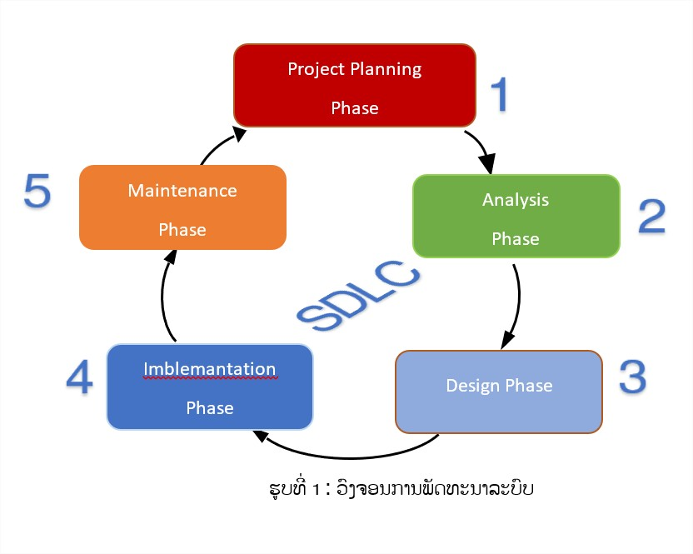
6. ວີທີດຳເນີນການຄົ້ນຄ້ວາ
ຂັ້ນຕອນ ແລະ ການດຳເນີນການໂຄງການໂດຍຫຼັກໆແລ້ວພວກຂ້າພະເຈົ້າໄດ້ອີ່່ງໃສ່ຕາມວົງຈອນການພັດທະນາລະບົບຂອງ SDLC (System Development Life Cycle) ດັ່ງລຸ່ມນີ້:
6.1 ໄລຍະການວາງແຜນໂຄງການ
6.2 ໄລຍະກາານວິເຄາະ
6.3 ໄລຍະການອອກແບບ
6.4 ໄລຍະການພັດທະນາ ແລະ ຕິດຕັ້ງ
6.5 ໄລຍະການທິດສອບ ແລະ ການຳໃຊ້

Slide 18
7. ສະຖານທີ້ໃນການຄົ້ນຄ້ວາ
ສະຖານທີ່ໃນການສຶກສາຄົ້ນຄ້ວາຂອງພວກຂ້າພະເຈົ້າແມ່ນໄດ້ ດໍາເນີນການຄົ້ນຄ້ວາຢູ່ ພາກວິທະຍາສາດຄອມພິວເຕີຄະນະວິທະຍາສາດທໍາມະຊາດ, ມະຫາວິທະຍາໄລແຫ່ງຊາດ ແລະ ໄດ້ລົງເກັບການຂໍ້ມູນຢູ່ທີ່ ຮ້ານທ້າວຕົ້ນສ້ອມແປງຄອມພິວເຕີ, ບ້ານ ດົງໂດກ, ເມືອງໄຊທານີ, ນະຄອນຫຼວງວຽງຈັນ.

Slide 19
8. ໄລະເວລາໃນການດຳເນີນການຄົ້ນຄວ້າ
ລຳ ດັບ | ໜ້າວຽກທີ່ດຳ ເນີນງານ | ເວ ລາໃຊ້ | ໄລຍະເວລາ
 |  |  | 2021 |  |  |  |  |  |  |  |  |  |  |  | 2022
 |  |  | October |  |  |  | November |  |  |  | December |  |  |  | January
 |  |  | 1 | 2 | 3 | 4 | 1 | 2 | 3 | 4 | 1 | 2 | 3 | 4 | 1 | 2 | 3 | 4
1 | ຈັດກຸ່ນແລະເລືອກຫົວຂໍ້ | 1 ອາທິດ
2 | ສະເໜີຫົວຂໍ້ແລະສະມາຊິກ | 1 ອາທິດ
3 | ຂຽນບົດສະເໜີໂຄງການ | 1 ອາ ທິດ

Slide 20
ລຳ ດັບ | ໜ້າວຽກທີ່ດຳ ເນີນງານ | ເວ ລາໃຊ້ | ໄລຍະເວລາ
 |  |  | 2021 |  |  |  |  |  |  |  |  |  |  |  | 2022
 |  |  | October |  |  |  | November |  |  |  | December
 |  |  | 1 | 2 | 3 | 4 | 1 | 2 | 3 | 4 | 1 | 2 | 3 | 4 | 1 | 2 | 3 | 4
4 | ຂຽນບົດສະເໜີໂຄງການ | 6 ອາທິດ
5 | ສົ່ງບົດສະເໜີໂຄງການ | 1 ອາທິດ
6

Slide 21
9. ເຄື່ອງມືໃນການຄົ້ວຄ້ວາ
9.1 ເຄື່ອງມືທາງດ້ານ Hardware
ເຄື່ອງມືທາງດ້ານ Hardware ທີ່ໃຊ້ປະກອບໃນການເຮັດວຽກໃນຄັ້ງນີ້ປະກອບມີ:
- Notbook Computer Sony VAIO
- Processor Intel(R) Cor (TM) i5-6200U CPU @ 2.30GHZ 2.40 GHZ
- RAM 16 GB
- Operating System 64-bit

Slide 22
9.2 ເຄື່ອງມືທາງດ້ານ Software
ເຄື່ອງມືທາງດ້ານ Software ທີ່ໃຊ້ປະກອບໃນການເຮັດວຽກໃນຄັ້ງນີ້ປະກອບມີ:
Microsoft Windows 10 Professional 64bitG
Microsoft Visio Studio 2019.
Microsoft SQL Server 2019.
Microsoft Office Professional Plus 2019.
Microsoft Visio 2019.
Crystal Report.

Slide 23
9.3 ເຄື່ອງມືທີ່ໃຊ້ໃນການເອົາຂໍ້ມູນ
ເຄື່ອງມືທີ່ໃຊ້ໃນການເອົາຂໍ້ມູນໃນຄັ້ງນີ້ພວກເຮົາໄດ້ໃຊ້ວິທີໃນການສຳພາດກັບເຈົ້າຂອງຮ້ານປະກອບມີ: ບີກ, ເຈ້ຍ,HUAWEI Assistant Y6P ເພື່ອຈົດບັນທືກຂໍ້ມູນ, ຂັ້ນຕອນໃນການເຮັດວຽກ ແລະ ວິທີການຕ່າງໆ.

Slide 24
10. ເອກະສານອ້າງອີງ
ສົມມິດ ທຸມມະລີ ແລະ ອາມອນ ຈັນທະພາວົງ.(2012).ວິເຄາະ ແລະ ອອກແບບລະບົບ.ນະຄອນຫຼວງວຽງ ຈັນ: ຄະນະວິທະຍາສາດທຳມະຊາດ,ມະຫາວິທະຍາໄລແຫ່ງຊາດ.
ສົມມິດ ທຸມມາລີ ແລະ ກົງໃຈ ສິສຸຣາດ.(2013).ລະບົບຖານຂໍ້ມູນ.ນະຄອນຫຼວງວຽງຈັນ: ຄະນະ ວິທະຍາສາດທຳມະຊາດ,ມະຫາວິທະຍາໄລແຫ່ງຊາດ.
ອໍຣະຍາປຮິຊາພານິດ.(ພ. ສ 2557).ຄູ່ມືຮຽນການວີເຄາະ ແລະ ອອກແບບບົບສະບັບສົມບູນ.ນົນ
ທະບູລີ:ບໍລິສັດໄອດີຊີພຣິມຽມຈຳກັດ.
ດາ ແກ້ວມະນີວົງພ້ອມດ້ວຍຍຄະນະສືກສາ.(2018).ບົດໂຄງການຈົບຊັ້ນປະລິນຍາຕິວິທະຍາສາດ: ລະບົບບໍ ຫານການຂາຍເບ້ຍໄມ້ຮ້ານຈັນຟອງ.
ຄຳພັນ ພີລາວັນ ພ້ອມດ້ວຍຄະຍະສືກສາ.(2016). ບົດໂຄງການຈົບຊັ້ນປະລີນຍາຕິວີທະຍາສາດ:ໂປຣແກຣມ ບໍລິຫານການຂາຍສີນຄ້າ ແລະ ສ້ອມແປງຄອມພິວເຕີຂອງສສູນ ເອສເອສ - ຄອມພິວເຕີ.

